Slide 1
Púšte a polopúšte
Timotej Laznia 5 . A

Slide 2
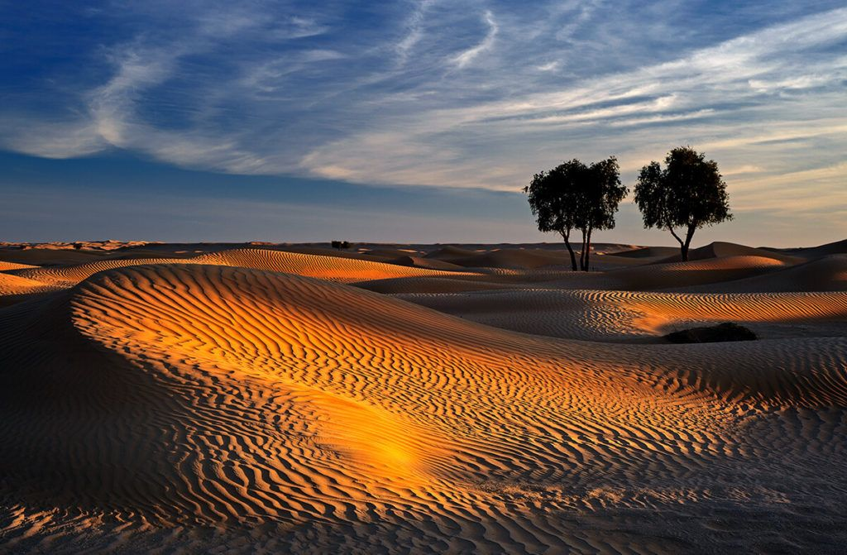
Obsah
Púšte a typy púšte
Podoby púšte
Podnebie
Rozloha
Najznámejšie púšte a sveta
Fauna a flóra
Ľudia v púšti
Zaujímavosti

Slide 3
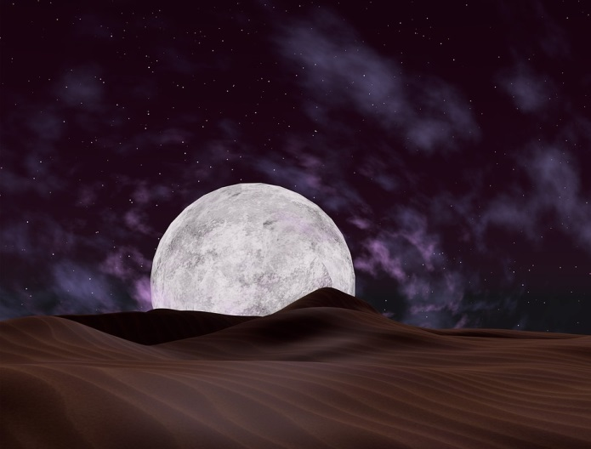
Púšte
sa vyskytujú od ľadových pólov až po trópy. Všetky púšte majú málo dažďových zrážok, menej ako 250 mm ročne, často aj omnoho menej, no nie vždy sú horúce. Dokonca aj v horúcich púšťach sú noci zväčša chladné.

Slide 4
Typy púští
Horúca púšť
Polopúšť
Studená púšť
Tundra
Polárna púšť
Horúca púšť – rozprestiera sa v dvoch pásoch, 15 – 35 stupňov na sever a na juh od rovníka, kde má atmosféra tendenciu vytvárať poveternostné systémy, ktoré neprodukujú dažďové zrážky
Polopúšť – tieto oblasti často ležia na okrajoch púští a majú rôznu podobu – od suchých trávnatých po krovinaté. Niektoré majú krátke obdobia dažďa, ale nie viac ako 500 mm zrážok ročne.

Slide 5
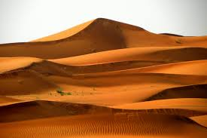
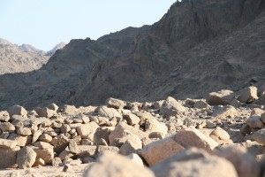
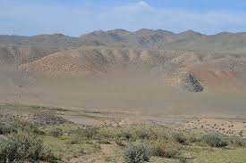
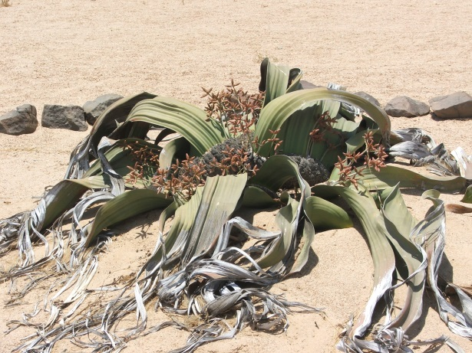
Podoby púšte
Duny (pieskové moria) – presúvajúce sa hory piesku bránia životu rastlín
Skaly a štrk – na miestach, kde nič nerastie, často vidieť skalnaté podložia
Suché trávy – prispievajú k tvorbe pôdy a poskytujú potravu spásačom
Dužinaté rastliny – sukulenty zadržiavajú vodu a môžu vytvárať hustý porast

Slide 6
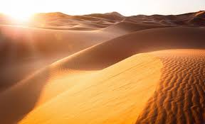
Podnebie
Subtropické aridné podnebie sa vyznačuje tým, že potenciálne výpary vody významne prevyšujú sumu ročných zrážok.
Teploty vzduchu dosahujú pri zemi 50 °C a v období prašných búrok, keď je v atmosfére množstvo prachu, môžu dosahovať ešte väčšie hodnoty. Teplota povrchu suchého piesku sa môže vyšplhať až na 60 až 70 °C.
- veľké rozdiely medzi dňom a nocou (deň +40 °C, noc - mrzne)
-pasát: horúci a suchý vietor, fúka od obratníkov po Rovník

Slide 7
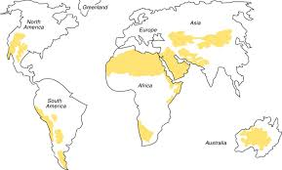
Rozloha
Približne jednu tretinu zemského povrchu tvoria púšte
Horúce polopúšte tvoria zónobióm medzi 20. a 30. rovnobežkou na oboch pologuliach –zaberajú 21 % zemského povrchu. Vyskytujú sa v tropickom pásme vysokého tlaku.
Pozn.: Zónobióm predstavuje oblasť biosféry charakteristickú určitým typom klimatických a hydrologických podmienok

Slide 8
Najznámejšie púšte a polopúšte sveta
Sahara
Negev
Gobi
Arabská púšť
Západoindická púšť
v Severnej Amerike Sonorská a Mohavská púšť
v Južnej Amerike Atacama
v južnej Afrike –Namib, Kalahari, Karoo,
Veľká piesočná púšť, Gibsonova púšť, Veľká Viktóriina púšť, Simpsonova púšť v západnej časti Austrálie sa rozlohou zaraďujú na druhé miesto za Saharou

Slide 9
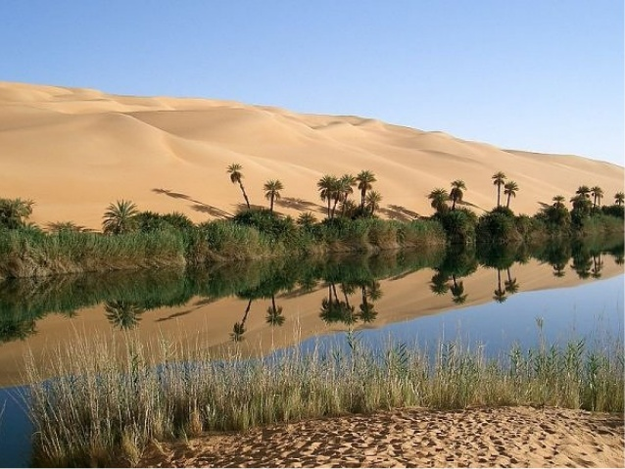
Fauna a flóra
Limitujúcim ekologickým faktorom pre výskyt rastlín a živočíchov v púšťach a polopúšťach subtropického pásma je voda, ktorej je tu všeobecný nedostatok. Aby mohli rastliny a živočíchy žiť v týchto extrémnych podmienkach, musia byť voči nemu odolné.
V skutočnosti sa v púšti skrývajú desiatky, ba aj stovky živých tvorov, rastlín a živočíchov, pre ktoré je púšť domovom

Slide 10
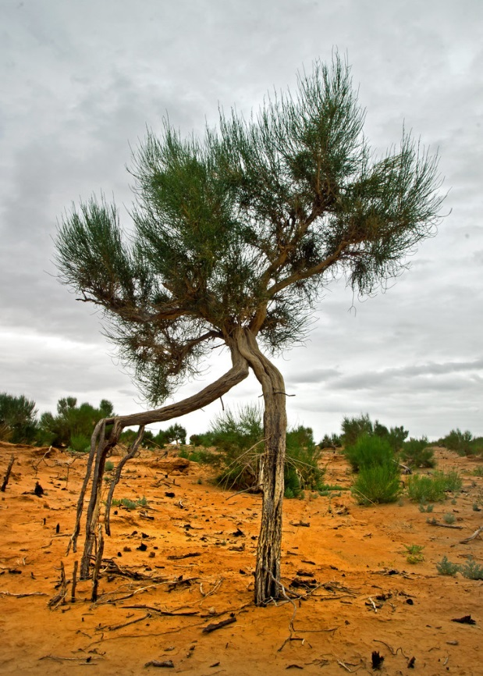
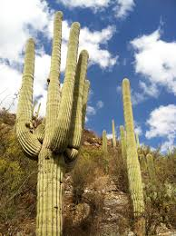
Rastliny
Saxaul- nízky viackmenný strom, ktorý rastie v púšťach Ázie. Špongiovitá kôra zadržiava vodu a strom si udržiava jej zásoby, pretože cez drobn listy s odparí veľmi málo vody.
Saguaro – vysoký stromovitý kaktus rastie v Coloradskej púšti. Za dažďa ukladá vodu do dužinatého kmeňa a stoniek. S touto vodou vydrží, kým znova nezaprší. Dožíva sa 200 rokov.

Slide 11
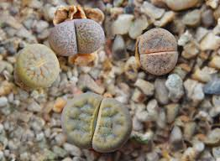
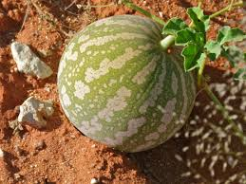
Kameňovec – týmto rastlinám sa hovorí živé kamene, pretože ich jediný pár okrúhlych listov vyzerá ako kamienky. Je to kamufláž proti spásaniu a zároveň pomáha rastlinám zachytávať a uchovávať vodu.
Melón tsamma – divý predok vodového melóna rastie v púšti Kalahari. Vo veľkých guľatých plodoch skladuje vodu.

Slide 12
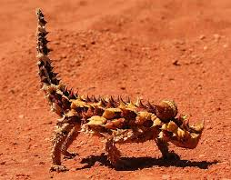
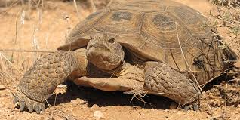
Živočíchy
Moloch tŕnitý – žije v austrálskych púšťach. V noci zachytáva rosu na telo, odkiaľ mu mikroskopickými žliabkami v koži steká do úst.
Korytnačka púšťová – má lopatkovité predné končatiny na vyhrabávanie dier, v ktorých sa ukrýva pred extrémnou dennou horúčavou a nočným chladom.

Slide 13
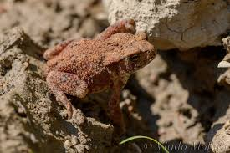
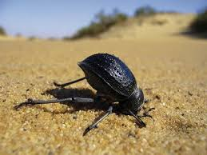
Hrabavka – si hĺbi diery lopatkovitými okrajmi zadných nôh. Potom si vytvorí vodotesný obal (kokón) a vyčkáva v ňom aj celé mesiace na dážď.
Zberač rosný – zachytáva drobné kvapôčky rannej rosy na nohy a do puzdierok na krídelkách. Keď sa nazbiera dosť vody, kvapka mu stečie po tele do úst.

Slide 14
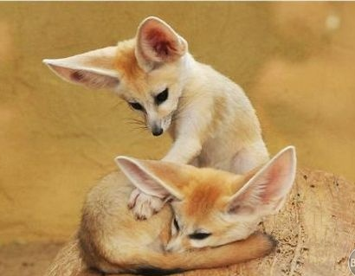
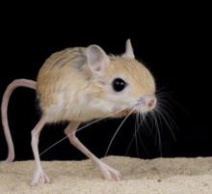
Fenek (púštna líška) – má neuveriteľný sluch. Je zvyknutý na piesok na púšti, preto loví v noci a cez deň trávi čas vo svojej nore 10 m pod zemou.
Tarbik – je veľmi zaujímavý a hravý hlodavec, ktorý namiesto kráčania poskakuje. Ide o rozmar prírody – vyzerá ako miešanec myši, kengury a zajaca.

Slide 15
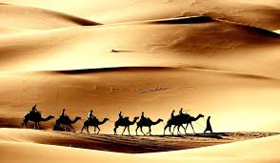
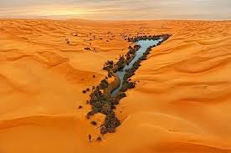
Ľudia v púšti
Do Sahary patria krajiny ktoré Európania radi navštevujú, napr. Tunisko, Lýbia a Egypt ktorý je vyhľadávaný aj pre jeho kultúrne dedičstvo. Všetkým známe pyramídy v Gize, mesto Luxor či už Veľká sfinga.
Oáza je izolovaná oblasť vegetácie v púšti, obyčajne obklopujúca prameň alebo iný vodný zdroj. Poloha oáz bola strategicky dôležitá pre obchod a dopravu v púštnych oblastiach. Karavány si museli v oázach dopĺňať zásoby vody a potravín.

Slide 16
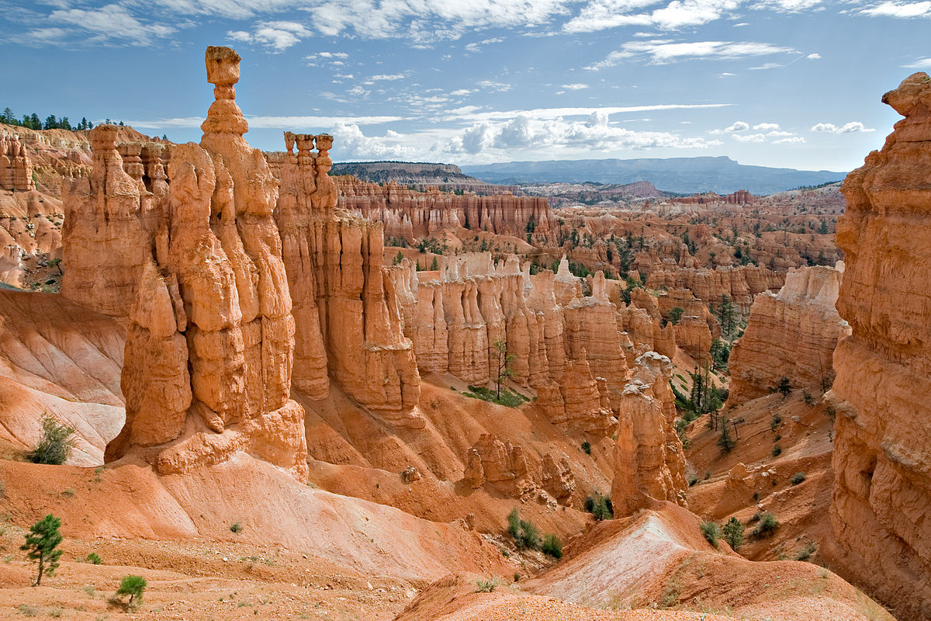
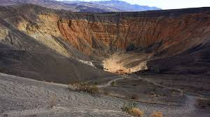
Zaujímavosti
V Kalifornii sa nachádza Údolie Smrti, kde bola nameraná najvyššia teplota vzduchu na zemi, a to konkrétne v lete roku 1913, kedy ortuť teplomera vyletela na 56,3 stupňov Celzia. Bola tu nameraná aj najvyššia teplota v noci – 43 °C.
Púštne vetry – odierajú kamene v púšti defláciou (odvievaním jemného piesku) a abráziou (obrusovaním). Tieto procesy vytvárajú oblúky, hrebene, stolové hory, kývavce a tiež útvary, ktoré sa nazývajú hoodoo, vyzerajúce ako obrovské hríby.

Slide 17
Zdroje:
https://fns.uniba.sk/fileadmin/prif/biol/kek/ekozem/3_puste.pdf
https://referaty.aktuality.sk/puste-a-polopuste/referat-29042
https://www.infoglobe.sk/cestovatelsky-pruvodce/usa-kalifornia-narodny-park-udolie-smrti/
https://sk.wikipedia.org/wiki/O%C3%A1za
Ilustrovaná encyklopédia otázok a odpovedí.Prekl. Monika Urbanová.
Múdra kniha otázok a odpovedí. Prekl. Martin Lukáč 2011.
Cesta okolo sveta. Prekl. Jana Brožíková, 2014.

Slide 18
Ďakujem za pozornosť.

